Slide 1
VILNIAUS UNIVERSITETO
MERGINŲ TINKLINIO RINKTINĖ

Slide 2
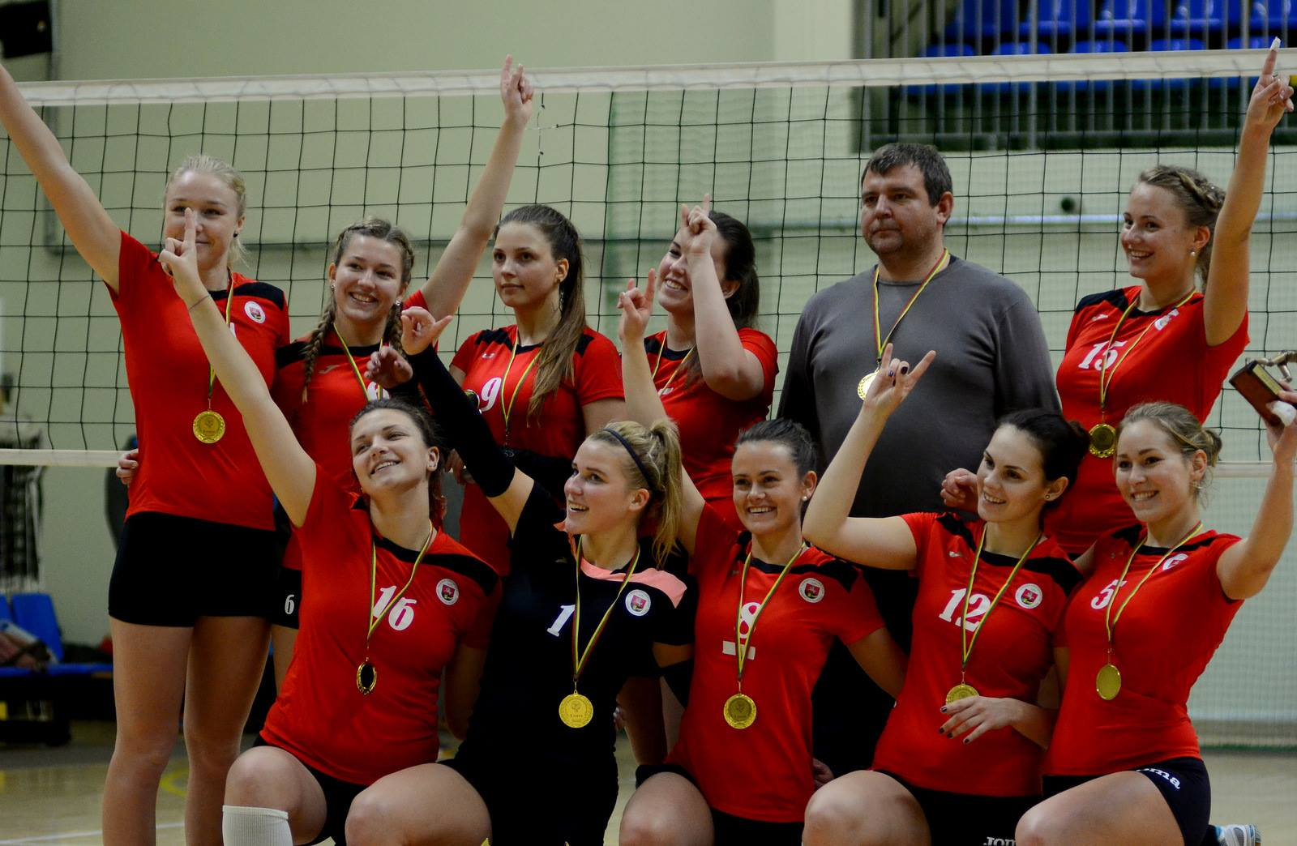
METŲ NUOTRAUKA

Slide 3
METŲ RUNGTYNĖS
Lietuvos tinklinio federacijos Mažosios taurės varžybos ir
užimta I vieta.

Slide 4
METŲ PRARADIMAS
Komanda vienbalsiai nubalsavo, kad didžiausias praradimas buvo žaidėjos, kurios dėl sveikatos priežasčių negalėjo padėti šiame sezone.

Slide 5
METŲ ATRADIMAS
Leidome sau pajuokauti, - nauji tinklinio stulpai „Mėlynojoje“ sporto salėje.

Slide 6
METŲ DAIKTAS
Teipas ir šildantis tepalas,
be jų - niekur ☺

Slide 7
METŲ DAINA
Visas European Hit Radio leidžiamų dainų sąrašas, nes skambėdavo treniruočių metu.

Slide 8
METŲ FRAZĖ
„Svarbiausia - gera nuotaika“

Slide 9
METŲ ŠAUKINYS
Visada vieną geriausių šaukinių skolinamės iš vaikinų tinklinio rinktinės. Universitetas vienas. Kas laimės? VU!

Slide 10
Pabaigai
Tariame AČIŪ už palaikymą viso sezono metu !

